Slide 1
Menggali Sumber Historis, Sosiologis, Politis tentang Pancasila sebagai Sistem Etika
2. Sumber sosiologis

Slide 2
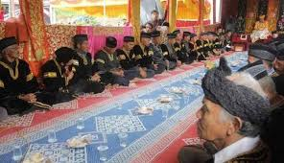
Sumber Sosiologis Pancasila sebagai Sistem Etika
Sebagai sistem etika, Pancasila ada dan diamalkan dalam kehidupan bangsa Indonesia. Sumber sosiologis Pancasila sebagai sistem etika dapat ditemukan dalam kehidupan masyarakat berbagai etnik di Indonesia.
Misalnya, orang Minangkabau dalam hal bermusyawarah memakai prinsip “bulat air dalam pembuluh, bulat kata oleh mufakat”. Masih banyak lagi mutiara kearifan lokal yang bertebaran di bumi Indonesia ini sehingga memerlukan penelitian yang mendalam.

